Slide 1
18.在长江源头各拉丹东

Slide 2
学习目标
1.欣赏作者笔下的各种景物，感受其雄伟、圣洁、瑰奇的特点。
2.把握课文的写景顺序和角度，理解作者对自然的感悟与思考。
3.体会本文把对景物的描写与身体状况、内心体验、邈远思绪融为一体的写法。
4.仔细品味本文看似随意实则精巧的语言，体会这种语言的妙处。

Slide 3
一、回顾已学，导入新课
回顾《小石潭记》中景与情的关系
阅读游记不仅要欣赏景物描写，还要读出观景者的情感状态甚至整个内心世界，只有这样才能真正理解景物。

Slide 4
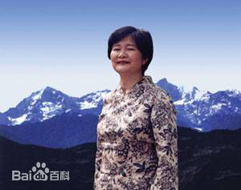
二、作者介绍
马丽华，山东济南人，现任中国藏学出版社总编辑，长期从事《西藏文学》的编辑工作。有诗集《我的太阳》，散文集《追你到高原》、《终极风景》、《西藏之旅》，长篇纪实散文《藏北游历》、《西行阿里》、《灵魂像风》、《走过西藏》等。本文选自《藏北游历》。

Slide 5
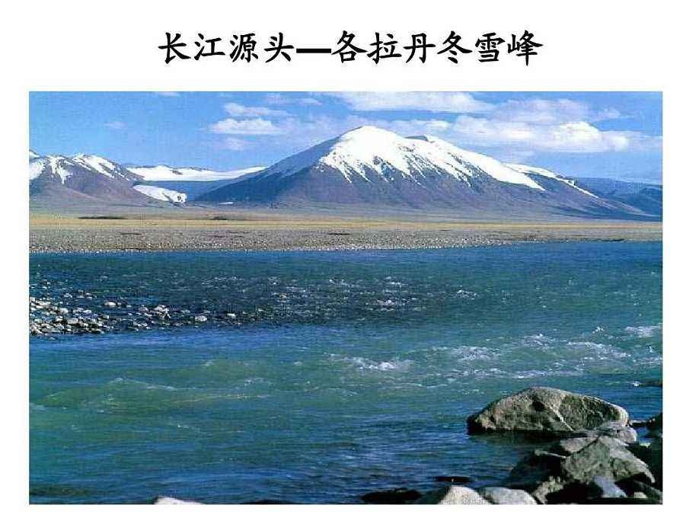
三、各拉丹冬介绍
各拉丹冬位于青海杂多县唐古拉山乡境内。南北长50千米，东西宽30千米，除主峰各拉丹冬峰外，周围海拔6000米以上的山峰还有40余座，冰川覆盖面积790.4平方千米，冰川130条。

Slide 6
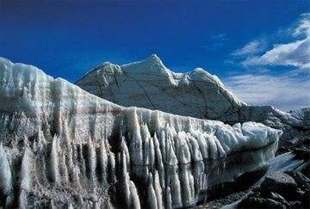
南北坡侧各有一条弧形冰川，南支姜根迪如冰川，尾部有5千米长的冰塔林，是长江西源沱沱河的发源地；北支冰川尾部有2千米长的冰塔林，冰桥、冰草、冰针、冰蘑菇、冰湖、冰钟乳、冰塔等构成千姿百态的冰塔林世界。

Slide 7
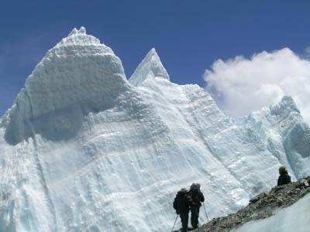
四、整体感知
自读课文：
1.借助字典和课下注释，识记理解文中生字词语。
2.本文以什么为顺序？以什么为线索？
3.找出文中写作者自己的词句，并将其做简单分类，看看包含了哪些方面的内容，准备发言交流。
提示：除了要找出文中明确、直接地写到
自己的文字，还要注意体会作者是怎么观
察景物的，这往往也能体现出作者的内心
感受。

Slide 8
1.字词学习
棱角léng 骤然zhòu 恭顺 凄凉
懈怠xiè 敦实dūn 蜿蜒wān yán 消长zhǎng 衰竭 漫溢 演绎 安营扎寨 风云变幻 历历在目 川流不息 漫不经心
chuānɡ
pī lì
黧黑( ) 冻疮( ) 霹雳( ) 砾石( ) 虔诚( ) 蠕动( ) 眩晕( ) 蜷卧( ) 腈纶( ) 皱褶( ) 挪动( ) 草坝子( ) 气喘吁吁( ) 接踵而至( )
熠熠烁烁( )
lí
lì
qián
rú
xuàn
quán
jīnɡ lún
zhě
nuó
bà
xū
zhǒnɡ
yì

Slide 9
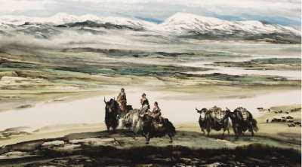
安营扎寨：指部队驻扎下来。也比喻建立临时的劳动或工作基地。
风云变幻：像风云那样变化不定。比喻时局变化迅速，动向难以预料。
气势磅礴：形容气势非常雄伟浩大。
接踵而至：形容人或事物一个又一个接连不断地到来。
历历在目：远方的景物或过去的事情清清楚楚地现在眼前。
川流不息：形容行人、车马等像水流一样连续不断。
漫不经心： 随随便便，不放在心上。
蠕动：指爬行的昆虫;泛指像虫类爬行的样子。
熠熠：闪烁的样子。

Slide 10

2.本文以什么为顺序？以什么为线索？
全文以时空为顺序。
以作者跟随摄制组探险的两天行踪为线索。
（去了哪些地方？）

Slide 11

驶向各拉丹冬
经过冰河
接近冰塔林、冰山
置身冰窟
再入冰河、冰塔林
人走景移，随着观察点的变换，不断展现新画面。这种写作手法叫……
移步换景

Slide 12
3.找出文中写作者自己的词句，并将其做简单分类，看看包含了哪些方面的内容。
作者行踪 | 身体状况 | 内心感想 | 观景状态
 | 尚属正常
 |  | 担心影响心态，感叹自然伟大
接近冰山、 冰塔林
置身冰窟
 |  |  | 半卧细察
感叹雪山的雄伟神秘
驶向各拉丹东
远观
高原反应，
发烧疼痛……
经过冰河
四顾
摔伤，恶心，
呼吸困难
赞美自然，
凄凉、无奈
近看
感到温暖，思绪飞扬，被自然震撼
细看，联想并想象
“我要死了”
再入冰河
“似乎已经衰竭”，没力气、挣扎
想象长江的故事

Slide 13
五、细读课文
1.细读文中集中写景的部分，小组讨论完成以下表格内容。
作者行踪 | 景物特征 | 写景手法
驶向各拉丹冬
经过冰河
接近冰山、冰塔林
置身冰窟
再入冰河

Slide 14
1.细读文中集中写景的部分，小组讨论完成以下表格内容。
作者行踪 | 景物特征 | 写景手法
驶向各拉丹冬 | 高峻雄壮、变幻莫测 | 简笔勾勒
经过冰河 | 辽阔、浩茫、奇美 | 大笔涂抹
接近冰山、冰塔林 | 图案多样 | 简要概述
置身冰窟 | 晶莹闪耀、形态多样 永恒之美、凝聚历史 | 细致描写，由眼前景联想到历史，感受永恒
再入冰河 | 冰面疏松、流水满溢 | 简要概述

Slide 15
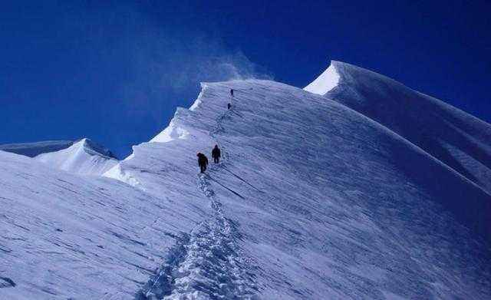
2.找出文中写景的片段，认真品读，并针对其中一处进行赏析。

Slide 16
句子赏析
状元成才路
永恒的阳光和风的刻刀，千万年来漫不经心地切割着，雕凿着，缓慢而从不懈怠。
状元成才路
状元成才路
状元成才路
状元成才路
状元成才路
状元成才路
状元成才路
状元成才路
状元成才路
状元成才路
状元成才路
状元成才路
状元成才路
状元成才路
状元成才路
状元成才路
状元成才路
状元成才路
状元成才路
状元成才路
状元成才路
状元成才路
状元成才路
状元成才路
状元成才路
状元成才路
状元成才路
状元成才路
状元成才路
状元成才路
状元成才路
状元成才路
状元成才路
状元成才路
状元成才路
状元成才路
状元成才路
状元成才路
状元成才路
状元成才路
状元成才路
状元成才路
状元成才路
状元成才路
状元成才路
状元成才路
状元成才路
状元成才路
状元成才路
状元成才路
“切割”“雕凿”：拟人化的写法，尽显阳光和朔风的威力巨大、动作精巧，这样导致“冰体一点一点地改变了形态，变成自然力所能刻画成的最漂亮的这番模样”。
状元成才路
状元成才路
状元成才路
状元成才路
状元成才路
状元成才路
状元成才路
状元成才路
状元成才路
状元成才路
状元成才路
状元成才路
状元成才路
状元成才路
状元成才路
状元成才路
状元成才路
状元成才路
状元成才路
状元成才路
状元成才路
状元成才路
状元成才路
状元成才路
状元成才路
状元成才路
状元成才路
状元成才路
状元成才路
状元成才路
状元成才路
状元成才路
状元成才路
状元成才路
状元成才路
状元成才路
状元成才路
状元成才路
状元成才路
状元成才路
状元成才路
状元成才路
状元成才路
状元成才路
状元成才路
状元成才路
状元成才路
状元成才路
状元成才路

Slide 17
这一派奇美令人眩晕，造物主在这里尽情卖弄着它的无所不能的创造力。（这里的“眩晕”和“卖弄”是什么意思？传达了作者怎样的感受？）
“眩晕”原指感觉到自己或周围的东西旋转，这里指
“浩浩苍苍”的美景令人目不暇接，令人不知该看什么；
“卖弄”原指显示、炫耀，含贬义，这里指大自然的无穷
创造力在各拉丹冬展现得淋漓尽致。
情感：表现了作者对冰峰、冰河、冰谷等景色感受到的震撼，以及基于人与自然的对比而产生的对自然的敬畏。

Slide 18
风一刻不停地呼啸，辨不清风它何来何往，仿佛自地球形成以来它就在这里川流不息，把冰河上的雪粒纷纷扬扬地扫荡着，又纷纷扬扬地洒落在河滩上、冰缝里。（删去划线部分，表达效果有什么变化？ ）
删去后，就只是对眼前景物的实实在在描写，缺少了对大自然漫长历史和永恒运动的想象，无想象之美，景物也就缺少了神韵。

Slide 19
端详着冰山上纵横的裂纹，环绕冰山的波状皱褶，想
象着在漫长的时光里，冰川的前进和后退，冰山的高低消
长，这波纹是否就是年轮。（作者怎样描写冰山的裂纹和
皱褶的？这样写有什么好处？）
作者不去描写冰川裂纹和皱褶的形状，而是由此写到关于冰川、冰山形成变化的想象，把冰川的皱褶想象成树的年轮。这让读者联想到眼前景物“背后的故事”——大自然漫长、反复的变化，由此认识到：这冰川、冰山是大自然历史的一部分。
作者不停留具体的描写，宕开一笔，抒写作者的想象与感触，将读者的思绪引向时间的远处或思考的深处，虚实结合、主客相融，带给读者一种富于厚度和深度的美。

Slide 20
2.找出文中写景的片段，认真品读，并针对其中一处进行赏析。
总结：本文在景物描写方面的独到之处
1、作者善于捕捉所写景物的神韵。
“基于对这种类乎万物有灵、自然崇拜色彩的雪山精神的耳濡目染，使马丽华在下笔描绘雪域风物的时候，尤其善于捕捉它们内在的神韵。”——王社良《马丽华：特立独行的雪域文化歌者》
2、作者在写景时往往把主观的感受、想象与客观的描写融在一起。

Slide 21
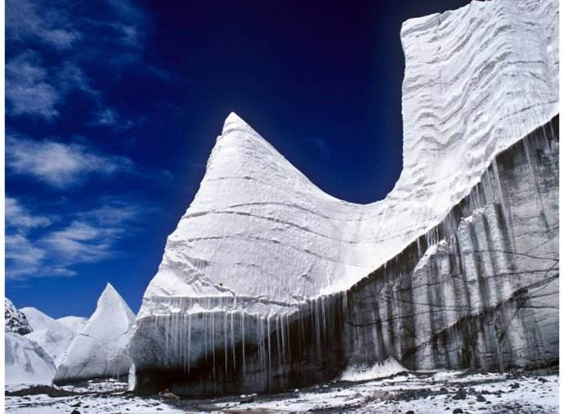
六、体验藏北，感悟精神
1.一切景语皆情语，从作者对各拉丹冬的描写中可看出作者的什么情感？
雪山难得一见，难以亲近，冰河难以穿越，图案难以名状，冰窟中的冰体难以细数，这些“难”都显示了自然的伟大神秘，产生敬畏的具体表现。
始终充满对各拉丹冬的敬畏和崇仰之情。无论景物是雄伟壮丽还是原始粗粝，作者对大自然的洪荒伟力、漫长历史的敬畏与崇仰始终存在。

Slide 22
六、体验藏北，感悟精神
2.作者多次写到自己在高原上的疼痛、恶心，甚至觉得“要死了”，这些内容与文中的写景有什么关系？产生了怎样的表达效果？
从文章写法的角度来看：
读者在阅读“所见”的同时也读到“见者”，体会到她身上的乐观与坚强，阅读感受也更亲切、真实、可信；
另一方面，从侧面写出了各拉丹东自然环境的艰险，突出本文“所至”和“所见”的独特性。

Slide 23
二.体验藏北，感悟精神
2.作者多次写到自己在高原上的疼痛、恶心，甚至觉得“要死了”，这些内容与文中的写景有什么关系？产生了怎样的表达效果？
从文章整体审美特征的角度来看：
在展现各拉丹东的大美的同时，呈现大量痛苦的身体感受，符合马丽华对自己“苦难美至上主义者”的定位。
“我始终认为，缺乏苦难，人生将剥落全部光彩，幸福更无从谈起，要是有一百次机会让我选择，第一百零一次我仍然选择苦难。”
——马丽华

Slide 24
二、体验藏北，感悟精神
2.作者多次写到自己在高原上的疼痛、恶心，甚至觉得“要死了”，这些内容与文中的写景有什么关系？产生了怎样的表达效果？
从作者的自然观的角度来看：
反复叙写身体的痛苦，其实也是表达敬畏自然的一种方式。
“大自然并不因也不为谁的存在而存在，即便没有人类，它依然万古长存。万千物象合成一个自然，万千物象又都是自然之子。大自然如此无一遗漏地包容了一切，当然包括微不足道的人类，当然也包括了更加微不足道的个人命运，以及通常我们所称之为欣悦或苦恼的幸与不幸。”
——马丽华

Slide 25
课外推荐阅读及观看
阅读：马丽华《藏北游历》、吴雨初《藏北十二年》
观看纪录片：《第三极》、《话说长江》、《再说长江》

